Slide 1

UBND QUẬN LONG BIÊN
TRƯỜNG MẦM NON GIA QUẤT
QUẤTLĨNH VỰC PHÁT TRIỂN NHẬN THỨC
Đề tài: Tìm hiểu ngày Tết Nguyên Đán
Lứa tuổi: MGL 5-6 tuổi
Giáo viên: Lưu Thị Hoa Chinh

Slide 2
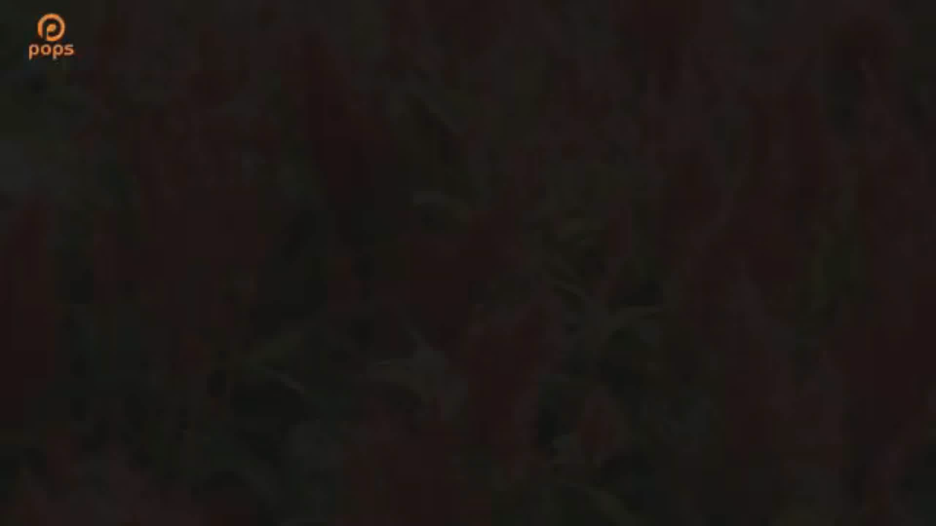
Hát bài: Bánh chưng xanh

Slide 3
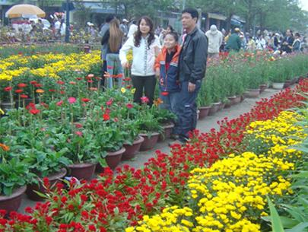

Slide 4
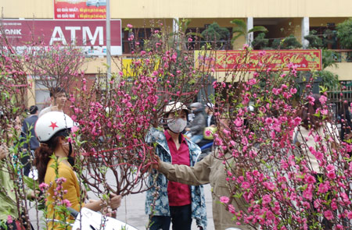
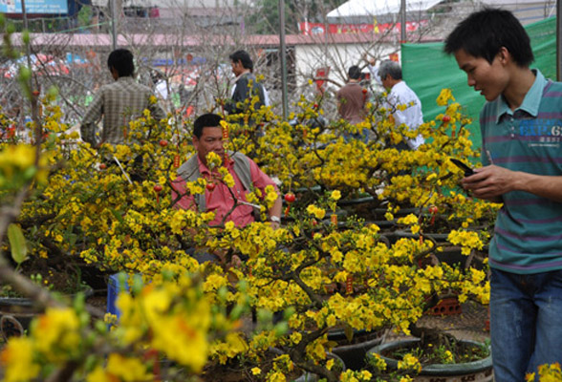
Chợ hoa ngày tết

Slide 5
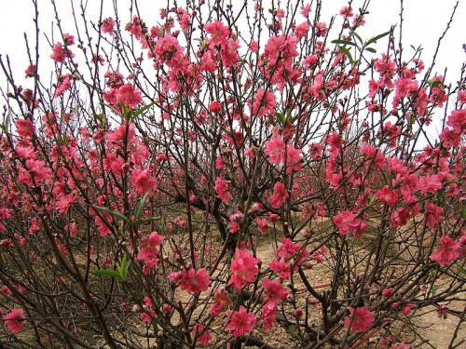

Slide 6
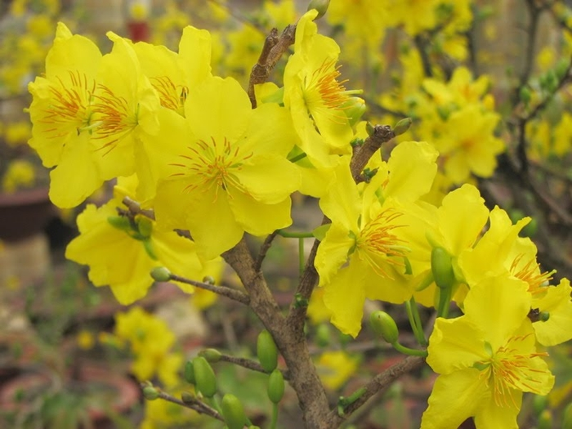

Slide 7
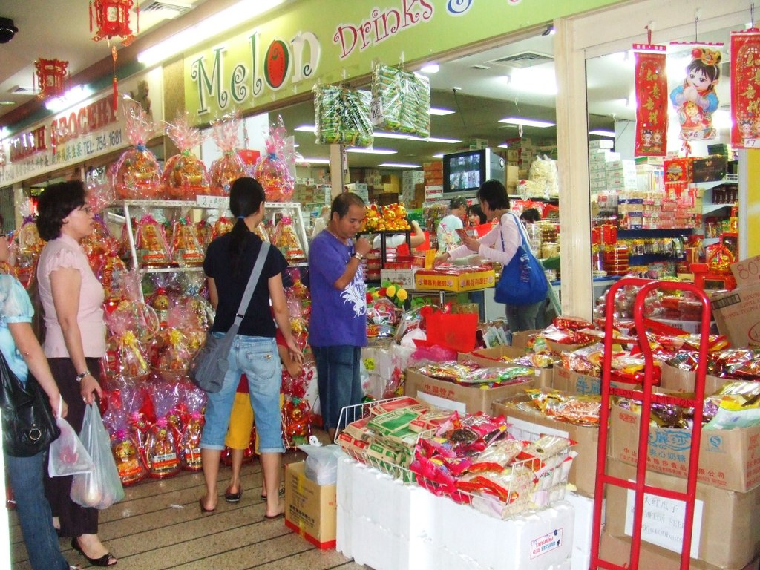

Slide 8
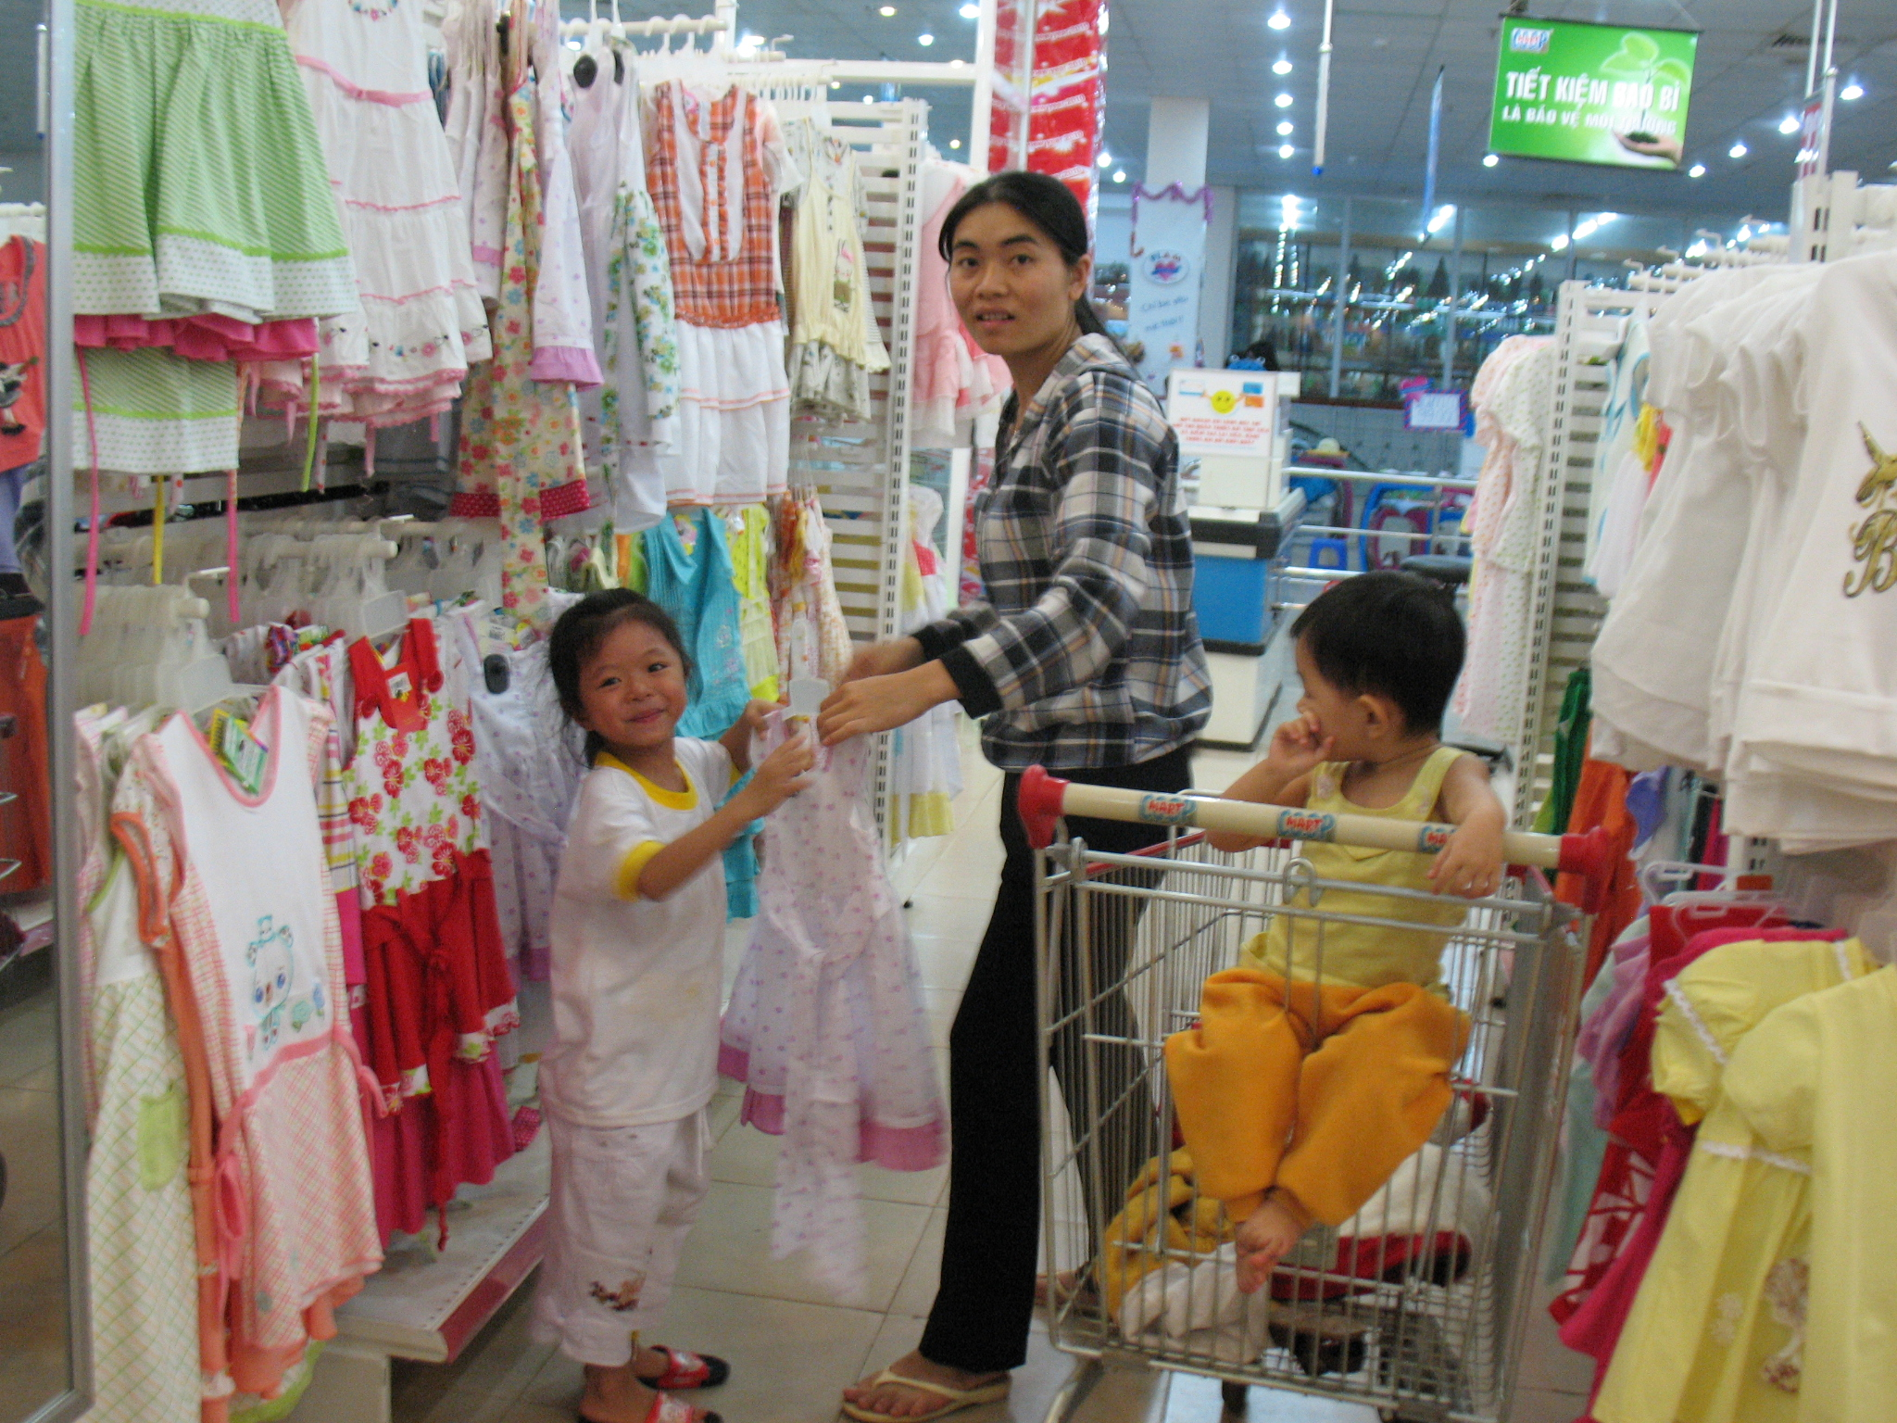

Slide 9
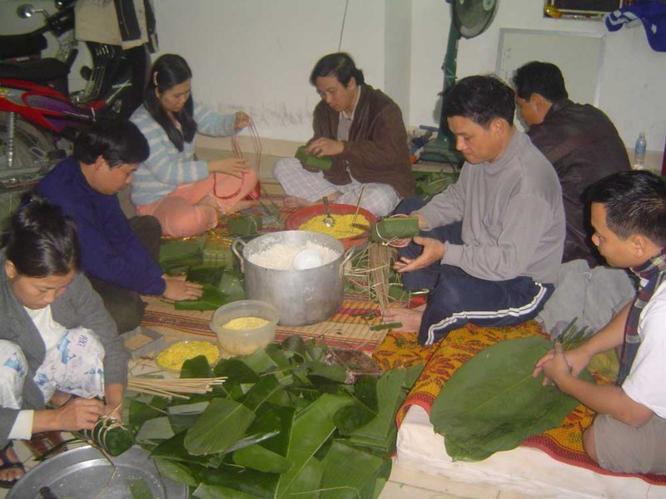

Slide 10
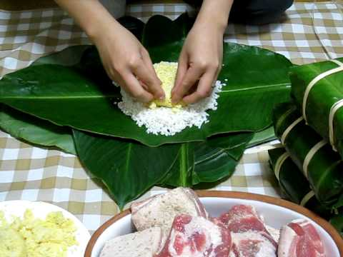

Slide 11
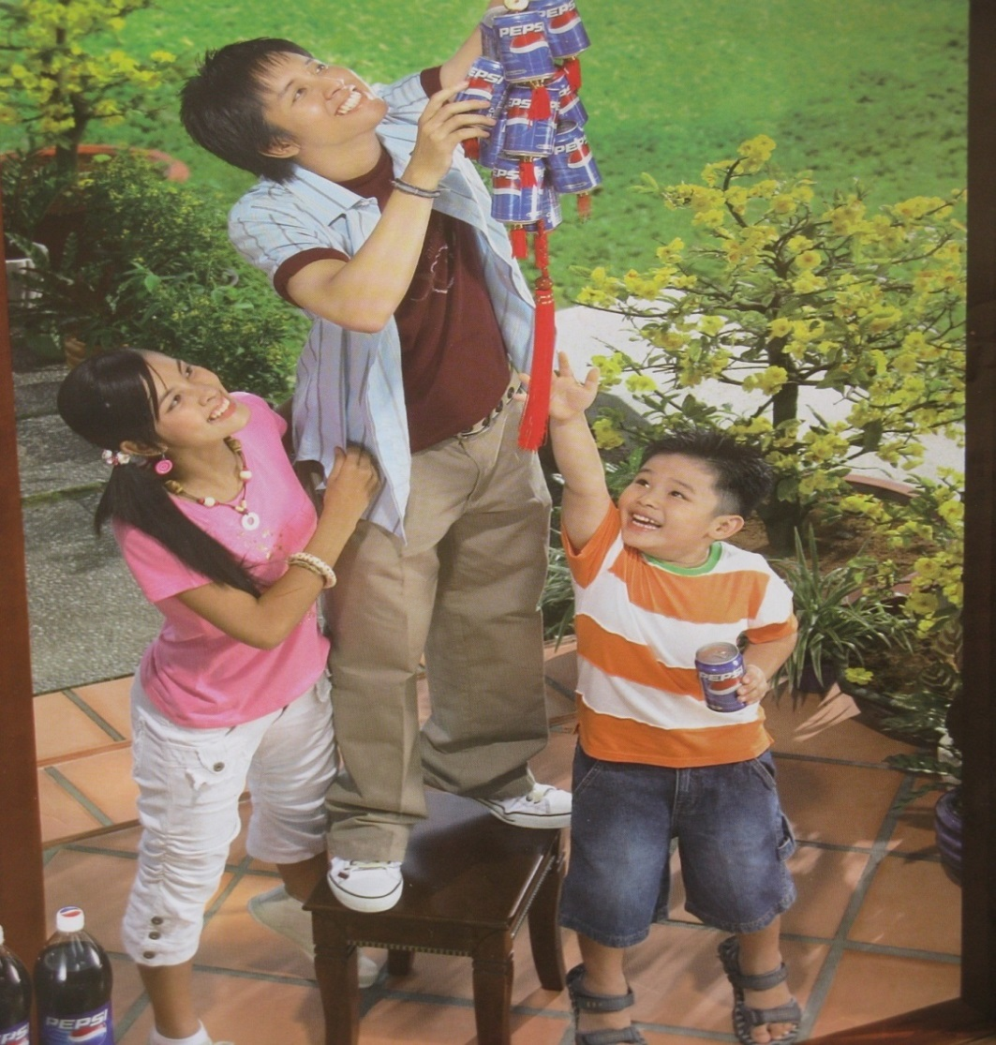
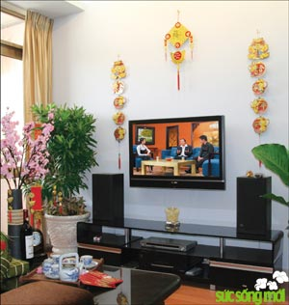
Trang trí nhà cửa

Slide 12
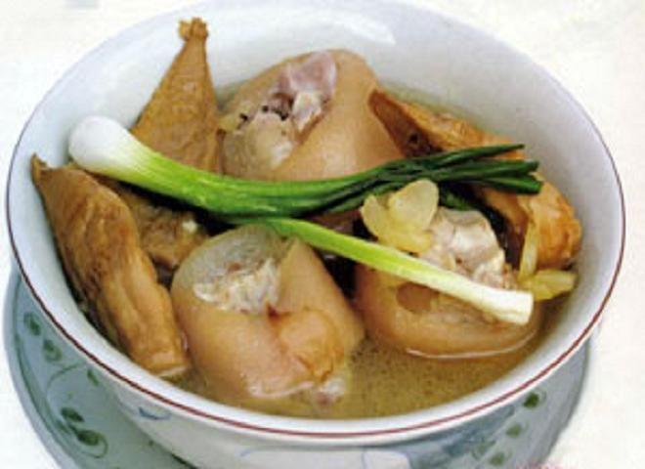
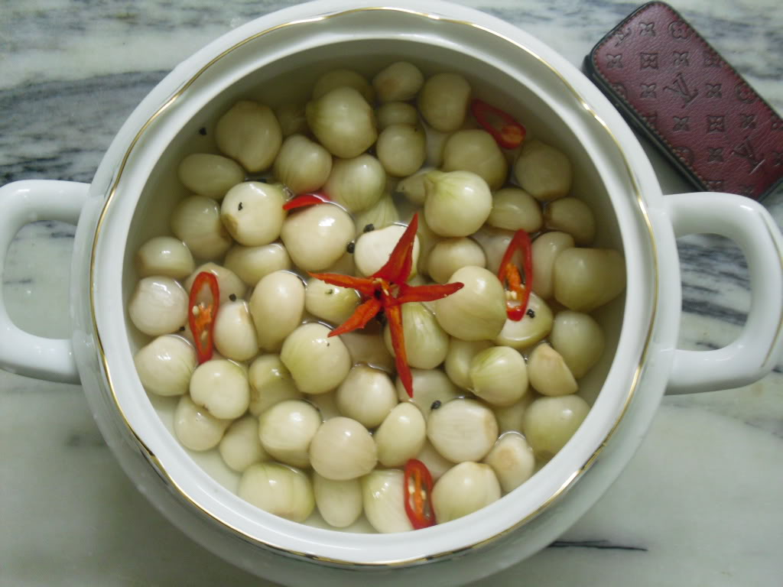
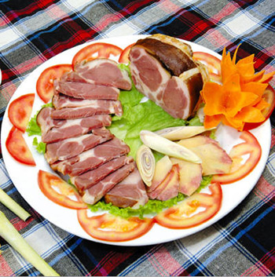
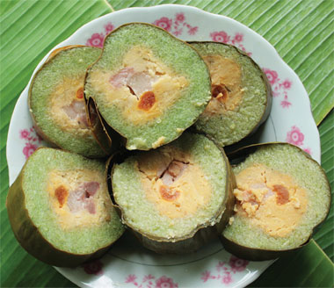

Slide 13
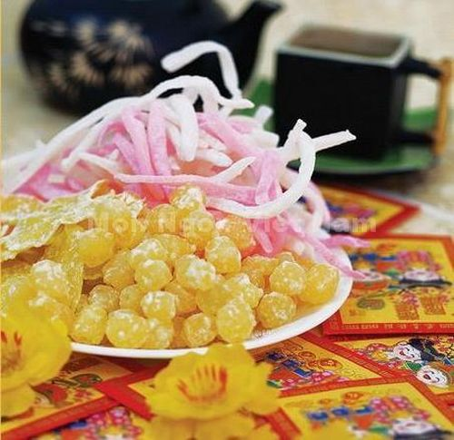
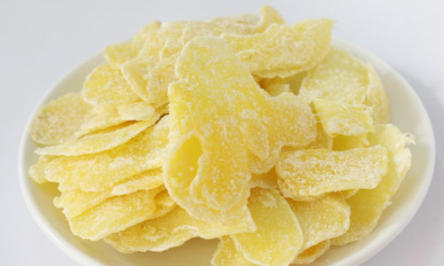
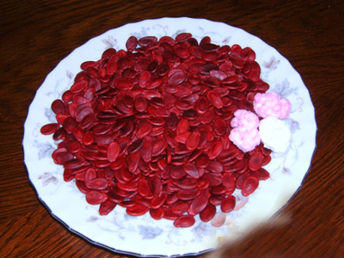
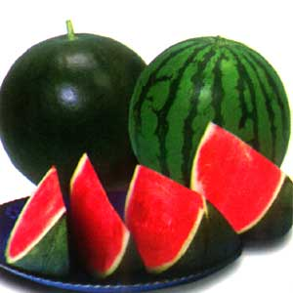

Slide 14
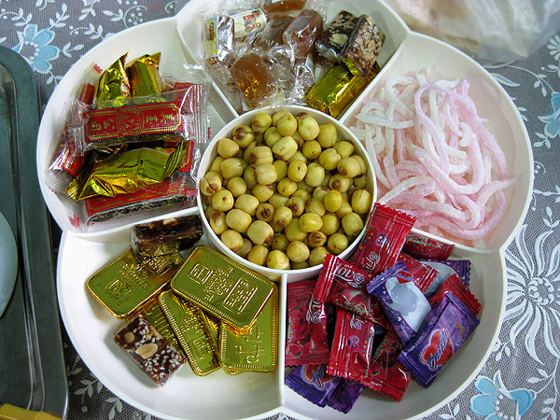

Slide 15
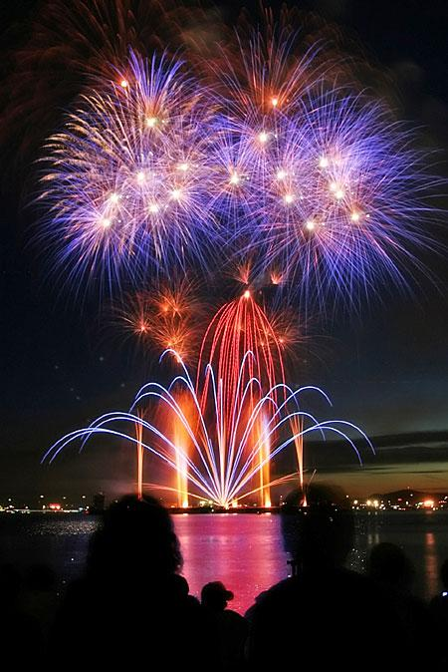
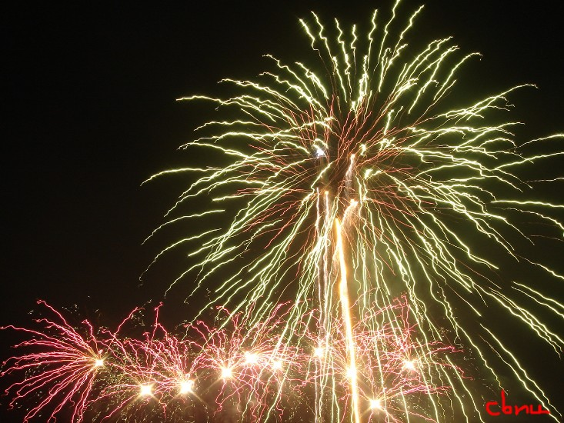

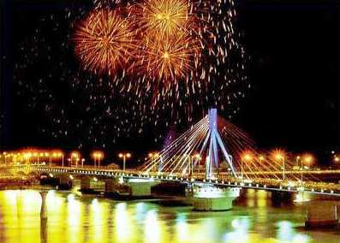

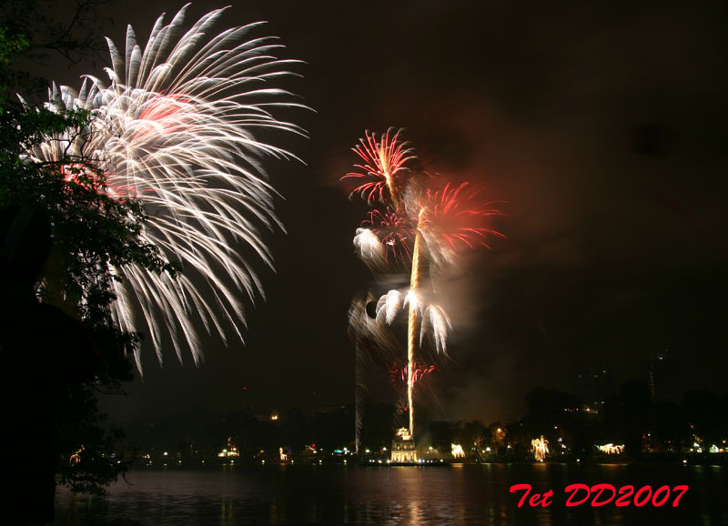

PHÁO HOA NGÀY TẾT

Slide 16
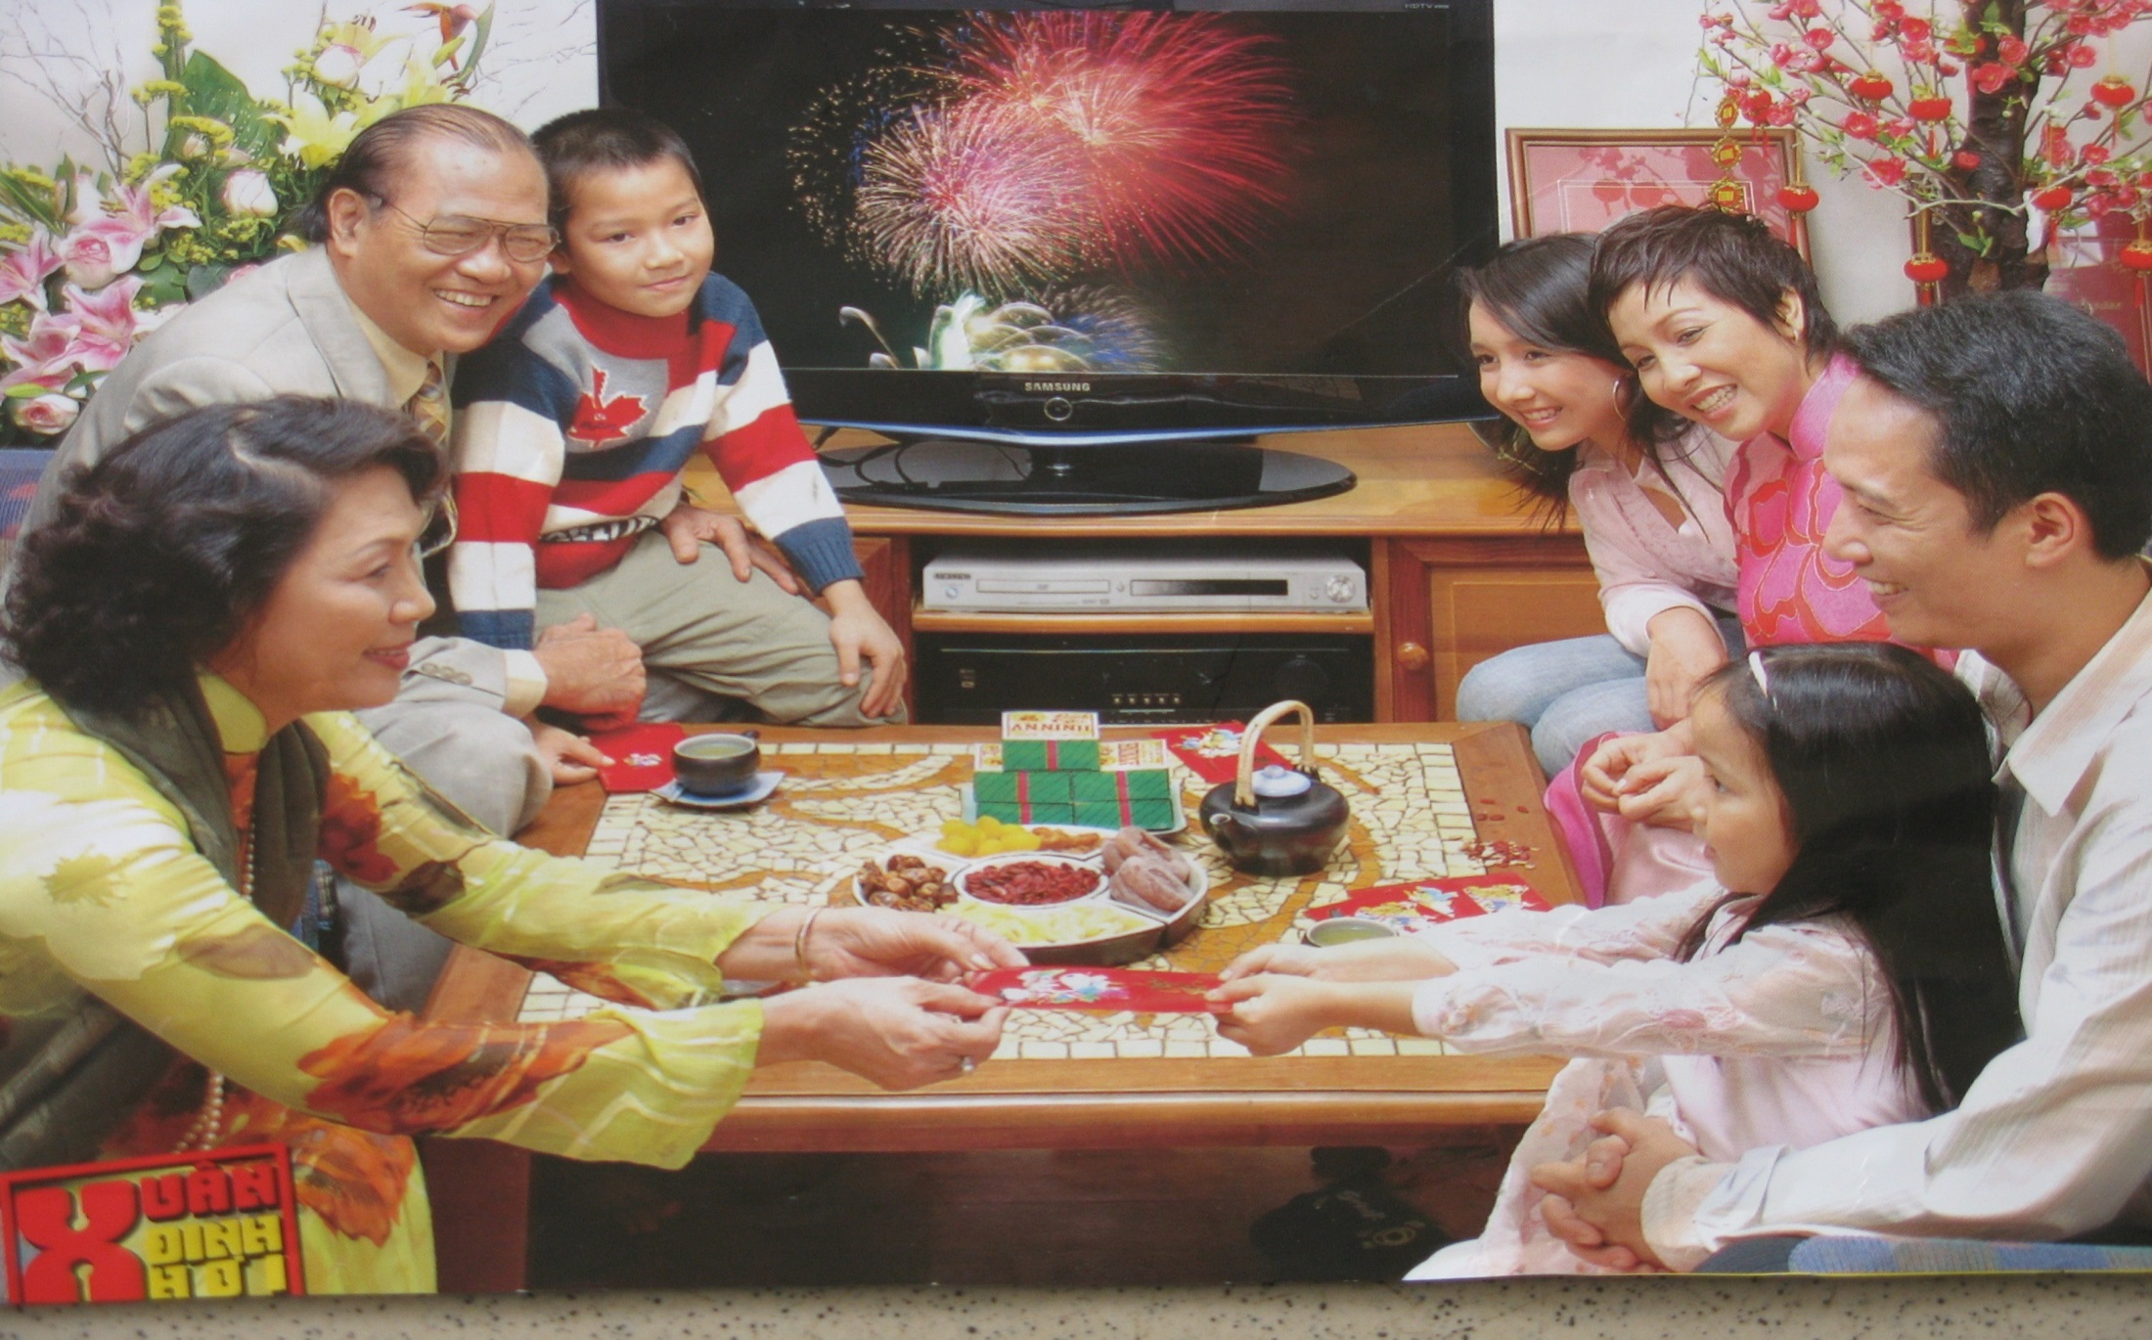

Slide 17
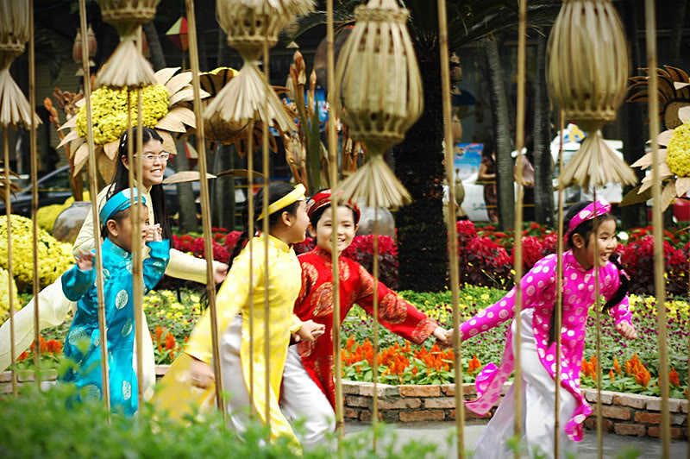

Slide 18
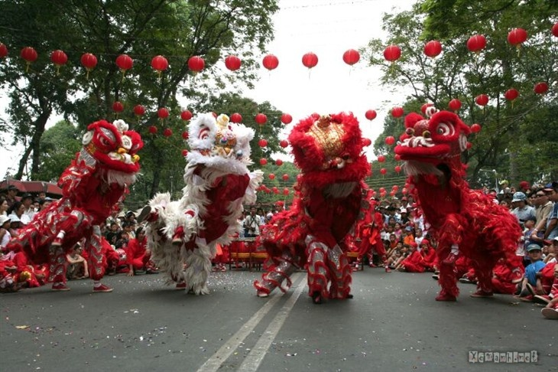

Slide 19
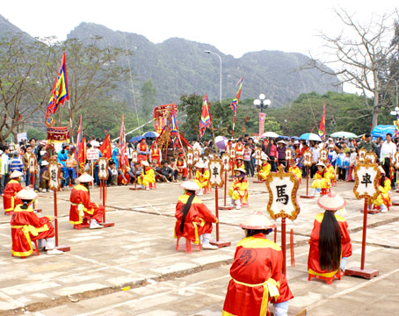

Slide 20
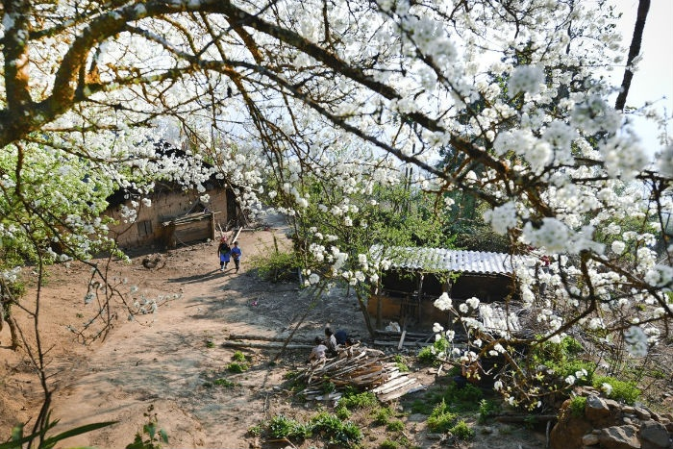
Tết ở miền núi

Slide 21
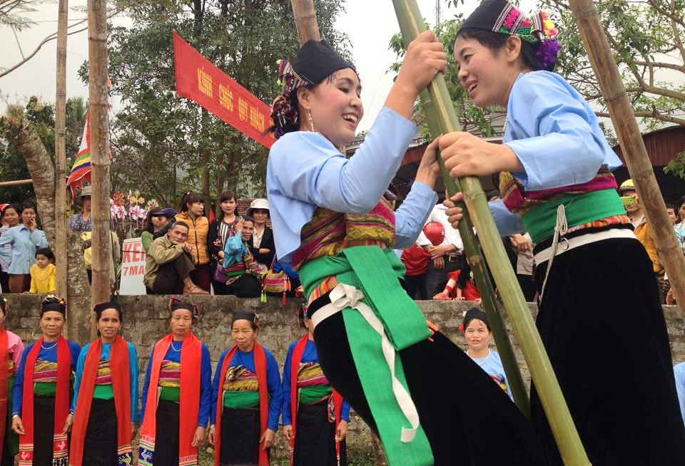

Slide 22
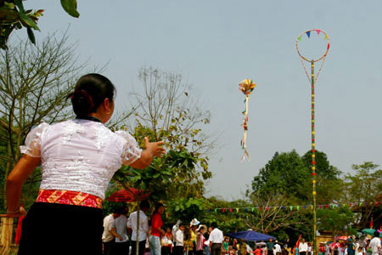

Slide 23
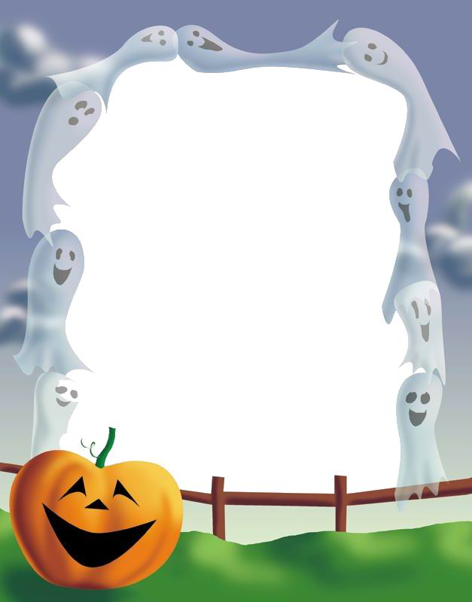
HOẠT ĐỘNG 2
Trò chơi: "Ô SỐ BÍ ẨN"
các con chọn ô số
dưới mỗi ô số là một câu đố .

Slide 24


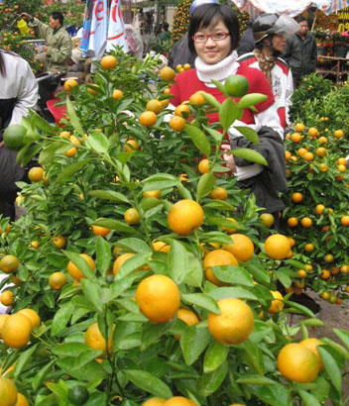



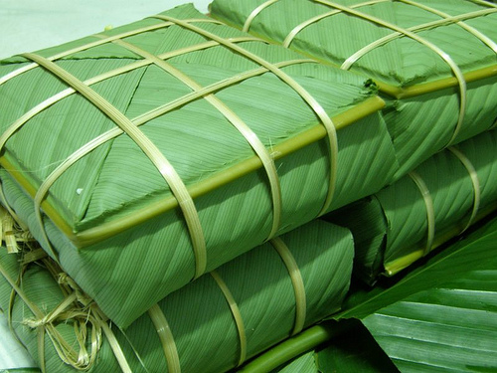
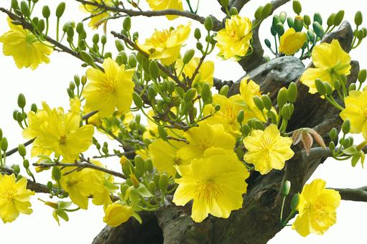



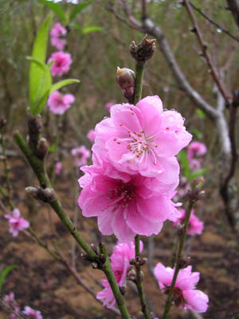
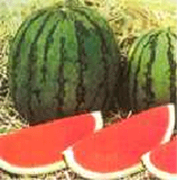
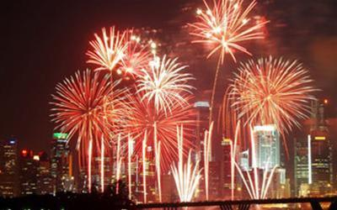

Trò chơi: "Ô SỐ BÍ ẨN"
Đố bé ?
Đố bé ?
Cây gì lá nhỏ
Quả nó xinh xinh
Vàng tươi trĩu cành
Bày trong ngày Tết ?
3
1
Lá dong xanh đặt dưới
Nếp hoa vàng trải ra
Cho đỗ rồi cho thịt
Lạt mềm buộc chéo hoa.
2
Hoa đào ngoài Bắc
Hoa gì trong Nam
Cánh nhỏ màu vàng
Cùng vui đón Tết ?
Bánh chưng
Hoa mai
Là bánh gì ?
Cây quật
Đố bé ?
Đố bé ?
Đố bé ?
Hoa đào
5
Sự kiện gì
nổi bật nhất
trong đêm giao thừa ?
4
6
Quả gì ruột đỏ
Lay láy hạt đen
Bé nếm thử xem
Ngọt ơi là ngọt ?
Hoa gì nho nhỏ
Cánh màu hồng tươi
Hễ thấy hoa cười
Đúng là Tết đến?
Quả dưa hấu
Pháo hoa

Slide 25
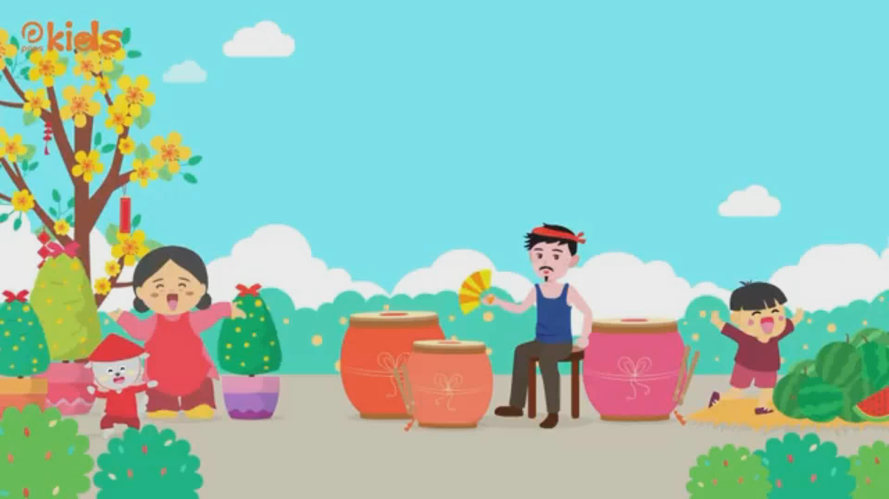
*Kết thúc : NH: Ngày tết quê em

Slide 26



Xin chào và hẹn gặp lại!

